Slide 1
Unreal Engine 中的 运行时Mesh
安宁

Slide 2
内容大纲
1 主题简介 | 分享主题，相关链接、文章、书籍推荐，Ryan Shmidt 的案例，以及我的应用案例分享。
2 UE中的相关基础构架 | UE中提供了足够的基础组件让我们可以实现运行时网格体的构建、导入、修改，让我们一起了解这些基础组件
3 运行时几何架构 | 结合文章介绍Ryan Shmidt提供的基础构架，以及我为UE5新版本做的适配升级
4 网格体算法和数据结构：计算几何简述 | 除了基础构架，最重要的就是网格体的生成、修改的算法，这个学科叫做计算几何，这里对计算几何做一个简要的介绍

Slide 3
思考问题
创建
编辑
效率
能否在UE运行时生成模型?甚至交互式建模?
能否在运行时导入、导出外部模型?
能否在运行时修改模型?比如切割、变形、布尔、化简、补洞、膨胀等
能否达到“运行时”的效率标准？

Slide 4
01
简介
文章、书籍、网页链接、案例

Slide 5

一些参考资料
Ryan Shmidt 的博文
原文链接
中文翻译
书籍
Computational Geometry
网络链接
Daltao's blog
适配UE5.4的源码
https://github.com/inlet511/RuntimeGeometryUtils
本次直播源码
https://github.com/inlet511/UE_RTMesh_Examples
git pull --recurse-submodules

Slide 6
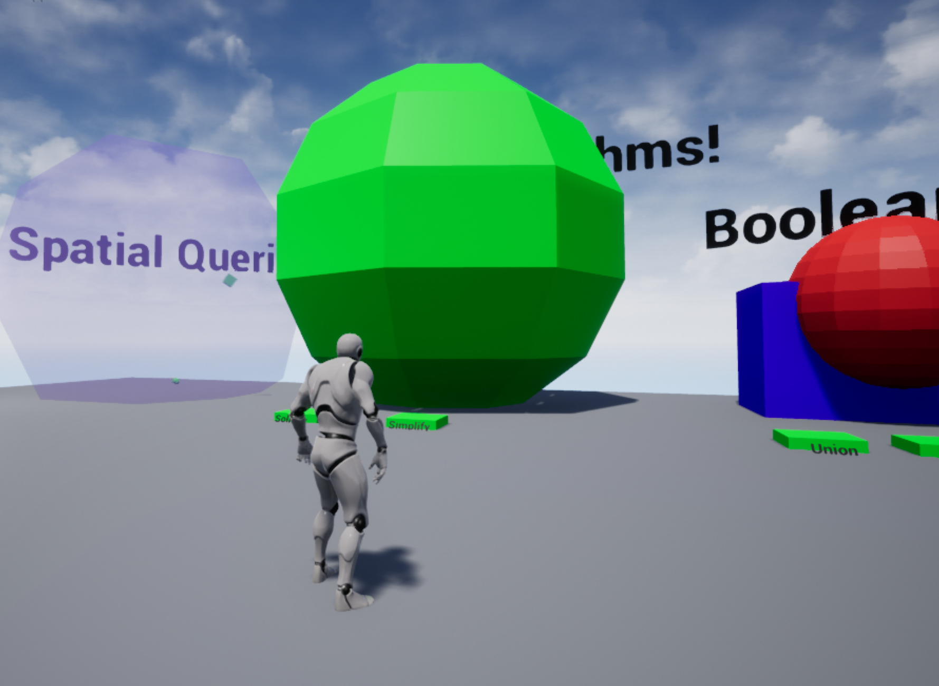
案例
Ryan Shmidt 案例
布尔
实体化和简化
空间查询
我的案例
参数化半球
切割模型
形态学操作
补洞、简化
Notes:
先看一下Alembic动画模型

Slide 7
02
UE中的相关基础构架
UE支持运行时网格体的核心组件

Slide 8
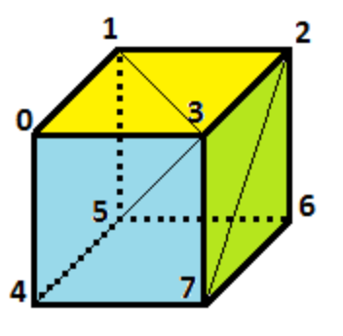
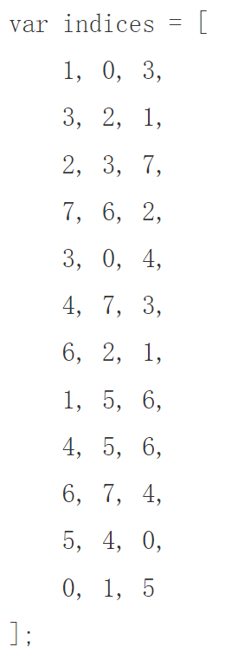
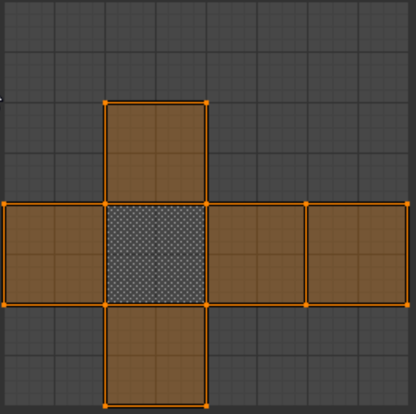
Prerequisite
计算机渲染一个Mesh需要什么样的数据？
所有顶点的位置
一组UV
一组法线
三角形索引
Notes:
动态静态Mesh在GPU看来都一样

Slide 9
UE中的相关基础构架
UProcedural MeshComponent
UStatic MeshComponent
UDynamic MeshComponent
UOctreeDynamic MeshComponent
FDynamicMesh3

Slide 10
UProcedualMeshComponent
PMC 是经常用来生成和修改运行时网格体的组件
网格体几何数据存储在一组 FProcMeshSection 中
FProceduralMeshSceneProxy 是其直接用于渲染的数据，它会创建FMeshBatch
在构造PMC以及对模型有任何修改时，会复制其FProcMeshSection信息到FProceduralMeshSceneProxy中用于渲染
如果需要多个相同的实例，只能生成多个，无法复用
每帧要重新生成并提交 FMeshBatch，使用动态绘制路径，假定每帧模型都可能发生变化，不会缓存任何东西，经常发生变化的模型用PMC比较合适
PMC无法分离顶点上的法线，UV或者其他顶点属性，不适合直接用于任何类型的网格编辑
Notes:
网格体数据存储格式：（TArray<FProcMeshSection>)

Slide 11
UStaticMeshComponent
SMC要复杂的多, 它使用UStaticMesh储存网格数据，UStaticMesh内部以FMeshDescription的形式储存网格数据。UStaticMesh通过“烘焙”生成一个优化过的渲染网格，并用它初始化FStaticMeshSceneProxy。
4.25之前，无法在运行时更新UStaticMesh，4.25开始, UStaticMesh增加了一个函数： BuildFromMeshDescriptions, 使得它可以在运行时构建/更新UStaticMesh模型。
调用BuildFromMeshDescriptions()比在ProceduralMeshComponent更新Sections更昂贵，但是可以不同的SMC可以复用同一个UStaticMesh
UStaticMesh支持LOD,Sockets,通常SMC在整个引擎中得到更好的支持
SMC使用静态绘制，假定模型不会发生频繁修改，具有更大的前置成本，更适合不经常变动的模型。

Slide 12
UDynamicMeshComponent
类似于PMC，使用动态绘制路径
它存储了一个更复杂的网格表示: FDynamicMesh3 ，支持在顶点处的属性拆分
FDynamicMeshSceneProxy是其用于渲染的数据
具有众多PMC不具备的特性，适用于交互式网格编辑。例如：无需重新构造网格实现覆盖部分三角面的材质，隐藏部分三角面；快速更新不同缓冲区(颜色、法线等)；还支持将网格分块到多个渲染缓冲区以快速更新
不支持物理解算，不支持序列化

Slide 13
三种组件对比
 | 网格储存 | 用于渲染的网格数据 | 渲染路径 | 优势 | 劣势 | 典型应用
PMC | FProcMeshSection | FProceduralMesh SceneProxy | 动态 | 更新前置消耗低，适合实时变化的模型 显存占用低 | 无法分离顶点上的法线，UV或者其他顶点属性 无法复用模型 不支持LOD | 实时变化的对象，例如随数据或时间变化的一些参数化网格
SMC | FMeshDescription | FStaticMesh SceneProxy | 静态 | 支持复用模型 支持LOD, Socket等 支持物理解算和序列化 | 更新前置消耗高，不适合实时变化模型 仅在4.25之后支持实时模型 | 适用于不需要实时变化的，例如动态加载了一个模型后用SMC存储显示
DMC | FDynamicMesh3 | FDynamicMesh SceneProxy | 动态 | 支持分离顶点上的属性，适用于交互式网格编辑 支持自动切线计算 支持复用模型 具有各种快速更新不同缓冲区功能 | 不支持物理解算和序列化 生成较大的渲染缓冲区，GPU不友好 | 适用于交互式编辑过程中使用的模型

Slide 14
FDynamicMesh3
它是UDynamicMeshComponent的内部网格存储结构
设计理念和计算几何中的 “双连接边列表” 很相似，但实现细节上有些差异
内部定义了FEdge用来表示“边”的概念，FEdge包含两个点和1-2个三角形的索引
包含一组顶点(位置), 可选的顶点法线、顶点颜色、顶点UV、每个顶点相邻边的列表
包含一组三角形(索引), 三角形的边列表、可选的组信息
包含一组边
包含顶点、三角形、边三种元素的迭代器，并提供对每个元素的相关联的元素进行遍历和操作的方法
提供添加/修改点，添加/修改三角形的方法
提供获取边的相邻三角形的方法，提供获取边的相邻顶点的方法
提供通过两个顶点查找边、查找两个三角形共用边、通过三个点查找三角形等等查找方法
提供了丰富的编辑方法
……

Slide 15
03
运行时Mesh架构
Ryan Shmidt的范例库

Slide 16
运行时网格架构
Ryan Shmidt 的程序框架详解
如何添扩展加新的功能(生成器/修改器)
空间查询
碰撞
GeometryFramework

Slide 17
3.1 RyanShmidt 程序框架详解
DynamicMeshBaseActor
生成模型数据
存储模型数据 FDynamicMesh3
提供编辑模型方法
DynamicPMCActor
DynamicSMCActor
DynamicSDMCActor
三个派生类，只管用各自的方式“显示”模型
Notes:
DynamicMeshBaseActor核心类，父类，除了显示所有重活都承担

Slide 18
DynamicMeshBaseActor 的成员
使命：生成和编辑SourceMesh
SourceType: Primitive, ImportedMesh, FromStaticMesh （各自有一组属性)
FDynamicMesh3 SourceMesh : 最核心的模型存储成员
一些用于构建模型的函数
以及一组用于修改模型的函数
Notes:
他是一个抽象类，我们不会直接实例化它，而是实例化它的三个派生类
他的使命也基本仅限于生成和编辑SourceMesh，显示模型是他的派生类的职责

Slide 19

DMBA是如何生成模型的(1)
DMBA中的一个重要函数：EditMesh()，生成时用，编辑模型时也用
它接受一个参数——TFunctionRef类型，类似函数指针
它的作用是用于修改SourceMesh
实现方式是把SourceMesh“喂”给传入的函数指针
EditMesh函数像装修房屋的项目经理，他有房间(sourcemesh)的钥匙，
会把钥匙交给他雇佣的工人(传入的各种函数指针)来工作。

Slide 20
DMBA是如何生成模型的(2)
在PostLoad(), PostActorCreated(), BeginPlay(), PostEditChangeProperty() 等事件中，都调用了函数 OnMeshGenerationSettingsModified()
OnMeshGenerationSettingsModified() 函数内部调用了EditMesh()函数, 给他传入的参数是 RegenerateSourceMesh()函数
RegenerateSourceMesh()中，根据SourceType，选择从三种方式中选择一个生成SourceMesh，并拷贝到自身的SourceMesh成员中

Slide 21
DMBA是如何生成模型的(3)
Primitive
从参数计算而来(自定义ShapeGenerator派生类)。ShapeGenerator是一个辅助我们构造FDynamicMesh3的类。虚幻本身提供了很多Generator，位于GeometryCore/Generators目录下。我们可以很容易集成需要的几何体。当然我们可以自定义更多的ShapeGenerator派生类来实现更多的参数化几何体，或者其他任意的程序化生成模型。
ImportedMesh
从外部obj模型导入数据，类似的我们可以扩展以支持更多的模型格式导入。需要自己从模型中获取必要的数据，存入FDynamicMesh3。
FromStaticMesh
从StaticMesh中获取数据。使用虚幻提供的转换类即可实现从MeshDescription转换到DynamicMesh3。

Slide 22
LiveCoding：创建一个简单的QuadGenerator
Generate()函数中应做以下事情：
SetBufferSizes(NumVertices, NumTris, NumUVs, NumVertices);
设置顶点、设置UV、设置Normals、设置三角形索引
Notes:
讲解ShapeGenerator的几个主要数据、函数, 其中”Triangles”对应的就是计算机图形学的Indices
UV、法线不一定是和顶点绑定的, 例如球体顶点的UV和立方体的UV分割
UVParentVertex，NormalParentVertex 就是用于“分离” UV和法线与顶点的

Slide 23
DMBA是如何编辑模型的(1)
提供了一组函数用于修改/编辑模型，以BooleanWithMesh()为例
它需要另一个相同类型的对象和自己进行布尔操作，因此它的参数种包含一个DMBA的指针, 以及一个要进行布尔操作的类型(合集，并集，差集)
在函数内部调用了EditMesh()函数，并传入了一个Lambda函数，在该函数中，又借助了虚幻本身提供的操作类(Operations)功能 FMeshBoolean 对两个模型进行布尔操作，最后将计算的结果转化为右值引用，并赋值回SourceMesh，从而实现了模型的修改。

Slide 24
DMBA是如何编辑模型的(2)
操作类功能除了刚才提到的布尔，还有模型切割、投影路径、平面切割和简化等。
除了操作类，虚幻还提供了其他对模型进行修改编辑的一些类，例如形态学类(Morphology)，模型混合(Blend)，生成SDF(CachingMeshSDF)，三线性插值(GridInteropolant)，实体化(Solidify)等很多方法和算法。
算法代码在这两个位置：
Engine/Plugins/Runtime/MeshModelingToolset/Source/ModelingOperators
Engine/Source/Runtime/GeometryCore/Public/Operations

Slide 25
碰撞?
ProceduralMeshComponent可以动态添加碰撞，方法见DynamicPMC的GenerateCollision()函数
DynamicMeshComponent有也可以动态添加碰撞，方法见DyamicSDMCActor的GenerateCollision ()函数
StaticMeshComponent有UpdateCollisionFromStaticMesh()，从UStaticMesh更新碰撞。碰撞添加已经成功，但是启用物体后碰撞不正确（待研究）
使用简单碰撞去包裹物体，或使用“空间查询”
Notes:
Ryan Schmidt 原文撰写时，动态模型的碰撞似乎不太可行，作者没有提供合适的方法，来添加碰撞。
切割案例中有添加碰撞的方法
StaticMeshComponent ：参考 UpdateStaticMeshFromDynamicMesh

Slide 26
空间查询
bEnableSpatialQueries -> 开启AABBTree
bEnableInsideQueries -> 开启FastWindingTree
开启上述选项，会启用以下函数
ContainsPoint()
DistanceToPoint()
IntersectRay()
切割案例中使用到了IntersectRay，要被切割的物体首先要设置 bEnableSpatialQueries=true

Slide 27
面切割案例
使用DynamicPMCActor测试正常
如果希望启用物理效果，需要设置bGenerateCollision=true

Slide 28
GeometryFramework
Engine/Source/Runtime/GeometryFramework
该模块包含 UDynamicMesh
UDynamicMesh中自带了EditMesh函数，和框架里的作用相同，参数稍有不同
以及DynamicMeshActor类
DynamicMeshActor和我们前面讲的DynamicSDMCActor是非常类似的
UDynamicMesh is a UObject container for a FDynamicMesh3.
* ADynamicMeshActor is an Actor that has a USimpleDynamicMeshComponent as it's RootObject.

Slide 29
04
计算几何简述
网格体算法和数据结构

Slide 30
计算几何内容
01
02
03
04
05
06
部分基础算法
双连接边列表
凸包
计算几何中最基础的一些算法简介
重要的数据结构，相当多算法都依赖此结构
什么是凸包及相关算法
三角化
模型切割
其他算法
如何将多边形三角化
切割模型的算法

Slide 31
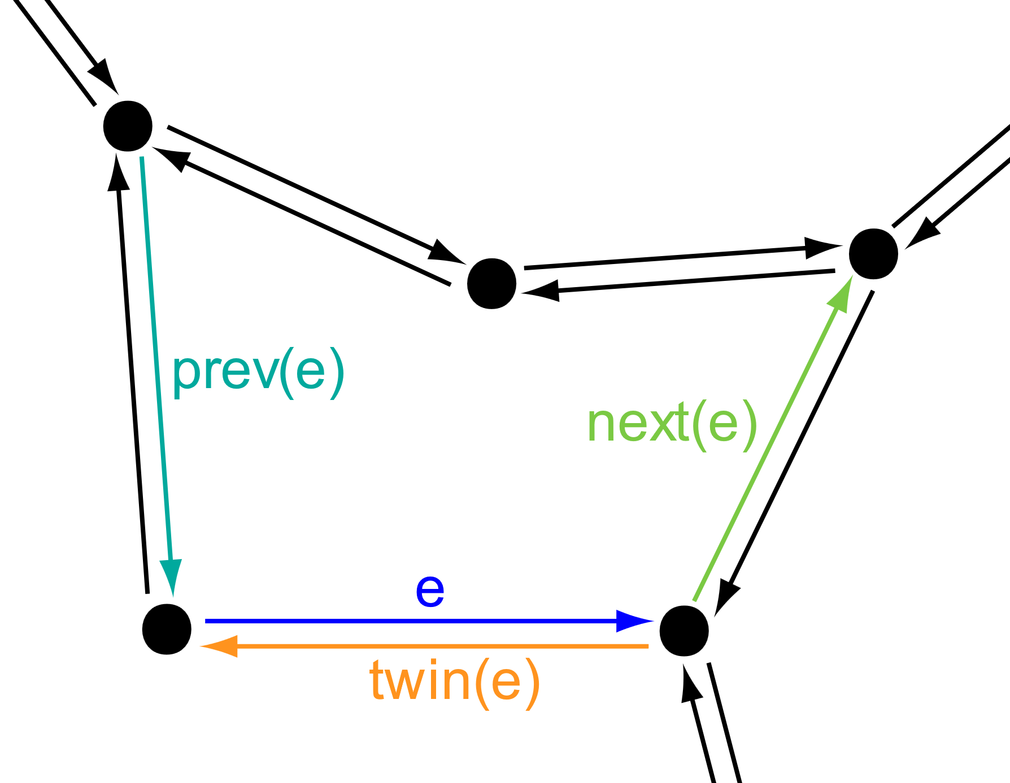
双连接边列表
英文 doubly connected edge list(DCEL), 也叫 half-edge data structure,即 半边数据结构
每条边分为方向相反的两个有方向的“半边”，每个“半边”有“原点”，“目标点”
每个半边有指向(1)上一个、(2)下一个以及(3)对边的指针,(4)一个指向其原点的指针,(5)一个它所在的面的指针
每个顶点都包含顶点的坐标，以及一个指向以该顶点为原点的任意半边的指针
每个面都存储指向其外边界某个半边的指针，以及一个内部组件列表，这个列表包含这个面内部的“孔”的任意半边。

Slide 32
嘘，一般人我不告诉他
Engine\Source\Runtime\GeometryCore\Public\CompGeom
这里有计算几何相关的很多算法实现

Slide 33
三角化
查找ConvexHull
Javis Marching
三角化ConvexHull
找任一点作为三角形共用顶点
三角化简单多边形
Ear Clipping
三角化任意一组点
先三角化ConvexHull，再用内部点逐个切分
布局更好的三角化
Delaunay Triangulation
Notes:
简单多边形的定义是一组有序的、首尾连接的点，且每个点仅有两条边与之连接，边与边不可交叉

Slide 34
Sutherland-Hodgman 切分算法
Mark the correct answer for these questions. You have three possible answers, in order to select your answer, click on it and use the fill color tool to make it blue
What is a black hole?
Where is infinite density?
An object in space with strong gravity
Event horizon
An object that emits light and heat
Singularity
An object in space with weak gravity
Wormhole

Slide 35
Properties of black holes
Mass
Spin
Electric
Mercury is the closest planet to the Sun and the smallest of them all
Venus has a beautiful name and is the second planet from the Sun
Despite being red, Mars is actually a cold place. It’s full of iron oxide dust

Slide 36
The event horizon
Space-time
Importance
Mars is actually a very cold place
Venus has extremely high temperatures
Discovery
Cosmology
Jupiter is the biggest planet of them all
Saturn is a gas giant and has several rings

Slide 37
Awesome words

Slide 38
—Someone Famous
“This is a quote, words full of wisdom that someone important said and can make the reader get inspired.”

Slide 39
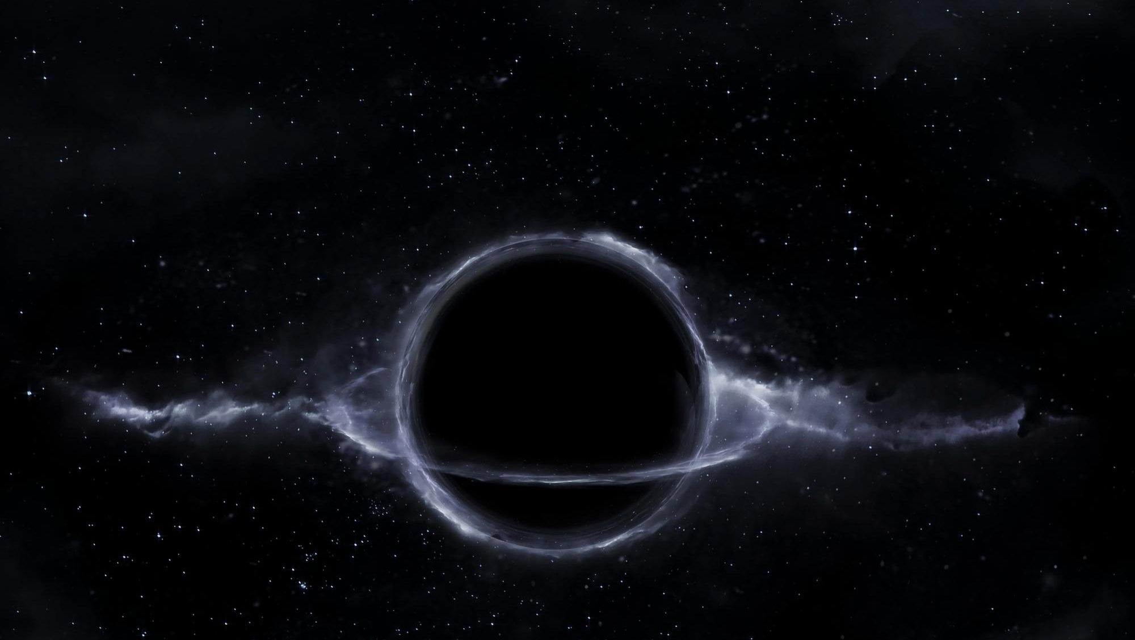
A picture is worth a thousand words

Slide 40
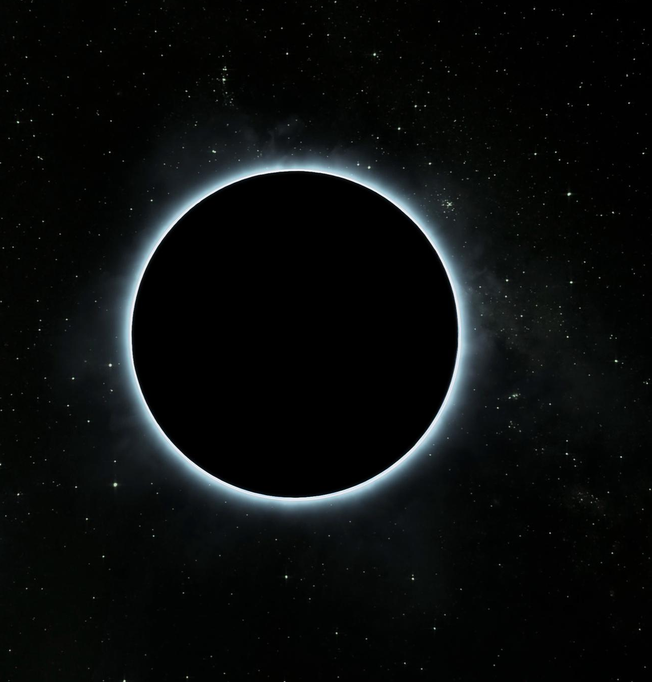
A picture always reinforces
the concept
Images reveal large amounts of data, so remember: use an image instead of a long text. Your audience will appreciate it

Slide 41
Matching types of telescopes
Do you know the functions of the different types of telescopes? Connect each one with its corresponding function. To do so, click on the connectors and drag them to the correct answer
Refracting
Use both lenses and mirrors to form an image
Reflecting
Detect the infrared radiation emitted by celestial objects
Catadioptric
Use lenses to bend light and magnify objects
Infrared
Use mirrors to reflect light and form an image

Slide 42
Dark matter in the universe
95%
5%
Dark matter
Baryonic matter
Mercury is the closest planet to the Sun and the smallest of them all
Venus has a beautiful name and is the second planet from the Sun

Slide 43
Debate about black holes
Work in pairs or groups and discuss these questions. Debate your opinions and arguments with examples, then write your conclusions below
Why are black holes dark?
What happens if a person approaches a black hole?

Slide 44
Formation of black holes
Collapse
Singularity
Horizon
Stretching
Mercury is the closest planet to the Sun and the smallest of them all
Venus has a beautiful name and is the second planet from the Sun
Earth is the third planet from the Sun and the only one that harbors life
Despite being red, Mars is actually a cold place. It's full of iron oxide dust

Slide 45
Parts of a black hole
Horizon
Ergosphere
Venus has a beautiful name and is the second planet from the Sun
Despite being red, Mars is actually a cold place. It's full of iron oxide dust
Singularity
Halo
Mercury is the closest planet to the Sun and the smallest of them all
Earth is the third planet from the Sun and the only one that harbors life

Slide 46
Comparative table of black holes
Type | Mass | Size
Stellar | Between 3 and 100 solar masses | Small
Intermediate | Between 100 and one million solar masses | Medium
Supermassive | More than one million solar masses | Large

Slide 47

You can use this graph
1%
85%
14%
Supermassive
Stellars
Despite being red, Mars is actually a cold place
Mercury takes 58 days to complete its rotation
Follow the link in the graph to modify its data and then paste the new one here. For more info, click here
Intermediate
Earth is the third planet from the Sun

Slide 48
多谢!
公司: 武汉艺术先生数码科技
Bilibili: 安宁Ken

